Slide 1
Die Tello Drohne

Slide 2
Gliederung
Drohne
Programmierung
  Vorbereitung
    Pakete
    Init
  Grundlegende Bewegungen
  Streamen
  Steuerung mit Tastatur
  Alles kombiniert
Demonstration

Slide 3
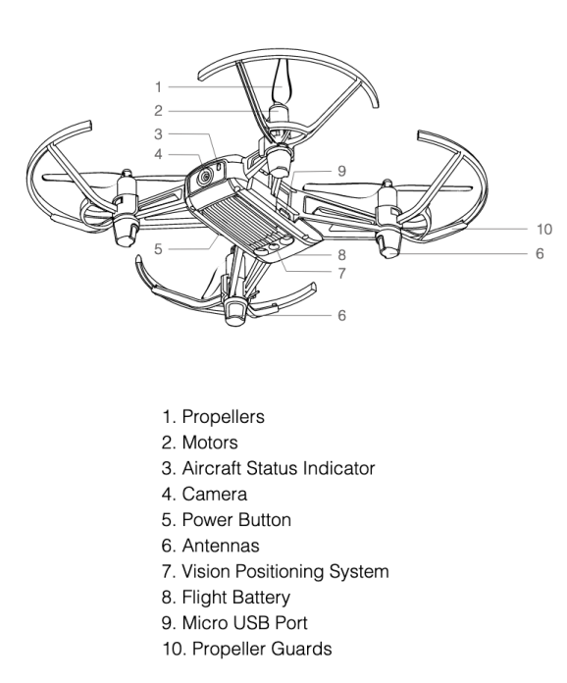
Drohne

Slide 4
Pakete
djitellopy
pygames
cv2
time and sleep

Slide 5
Init
Tello als me festlegen
me verbinden
Batteriestand erfassen
stream starten

Slide 6
Grundlegende Bewegungen
vorwärts, rückwärts
links, rechts
oben, unten
drehen links, drehen rechts
Geschwindigkeiten

Slide 7
Streamen
Bilderkette
Livestream neues Fenster mit cv2
bestimmbare Größe
Fotos in Ordner

Slide 8
Tastatursteuerung
pygame als input
Importieren der pygame-datei als kp (keyboard_control)
Tastenbelegung egal
Gibt Werte für Geschwindigkeit zurück

Slide 9
Demonstration

